Slide 1
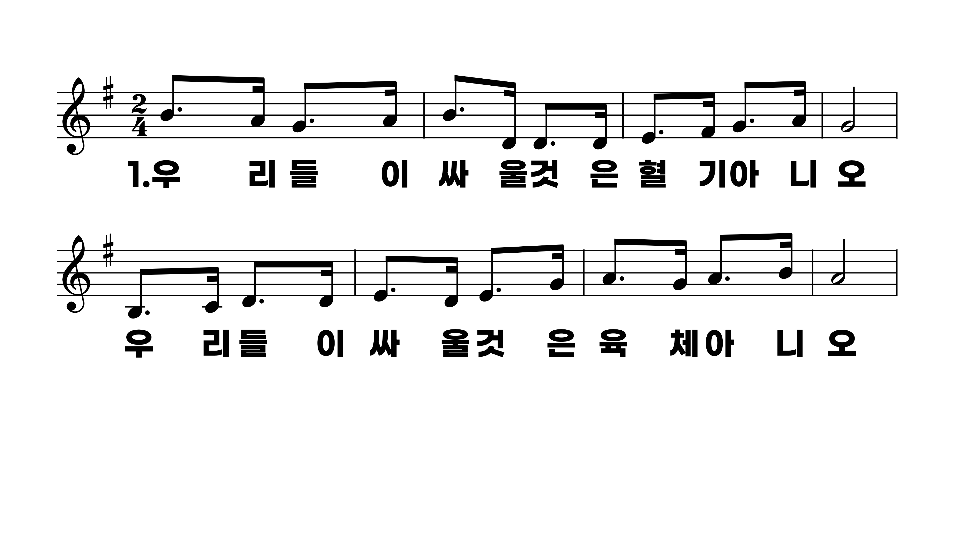
350장 우리들이 싸울 것은
1.우리들이싸
2.우리들이입
3.악한마귀제
4.죄악중에빠

Slide 2
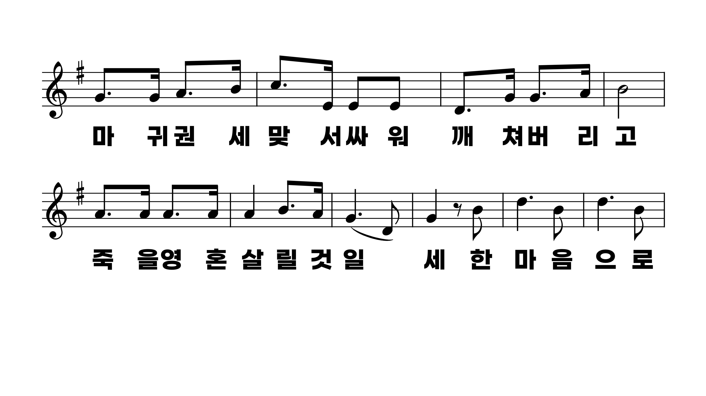
350장 우리들이 싸울 것은
1.우리들이싸
2.우리들이입
3.악한마귀제
4.죄악중에빠

Slide 3
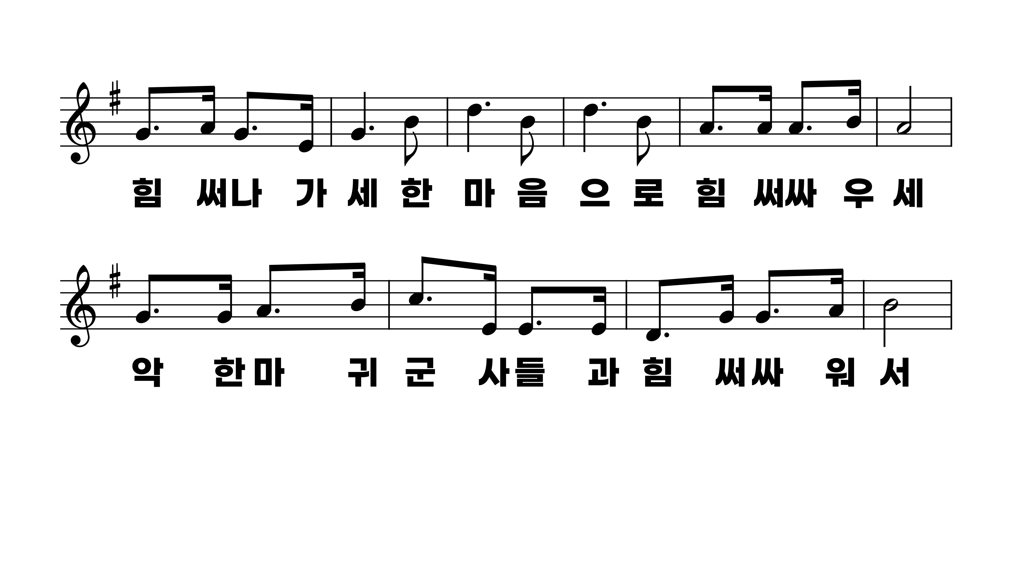
350장 우리들이 싸울 것은
1.우리들이싸
2.우리들이입
3.악한마귀제
4.죄악중에빠

Slide 4
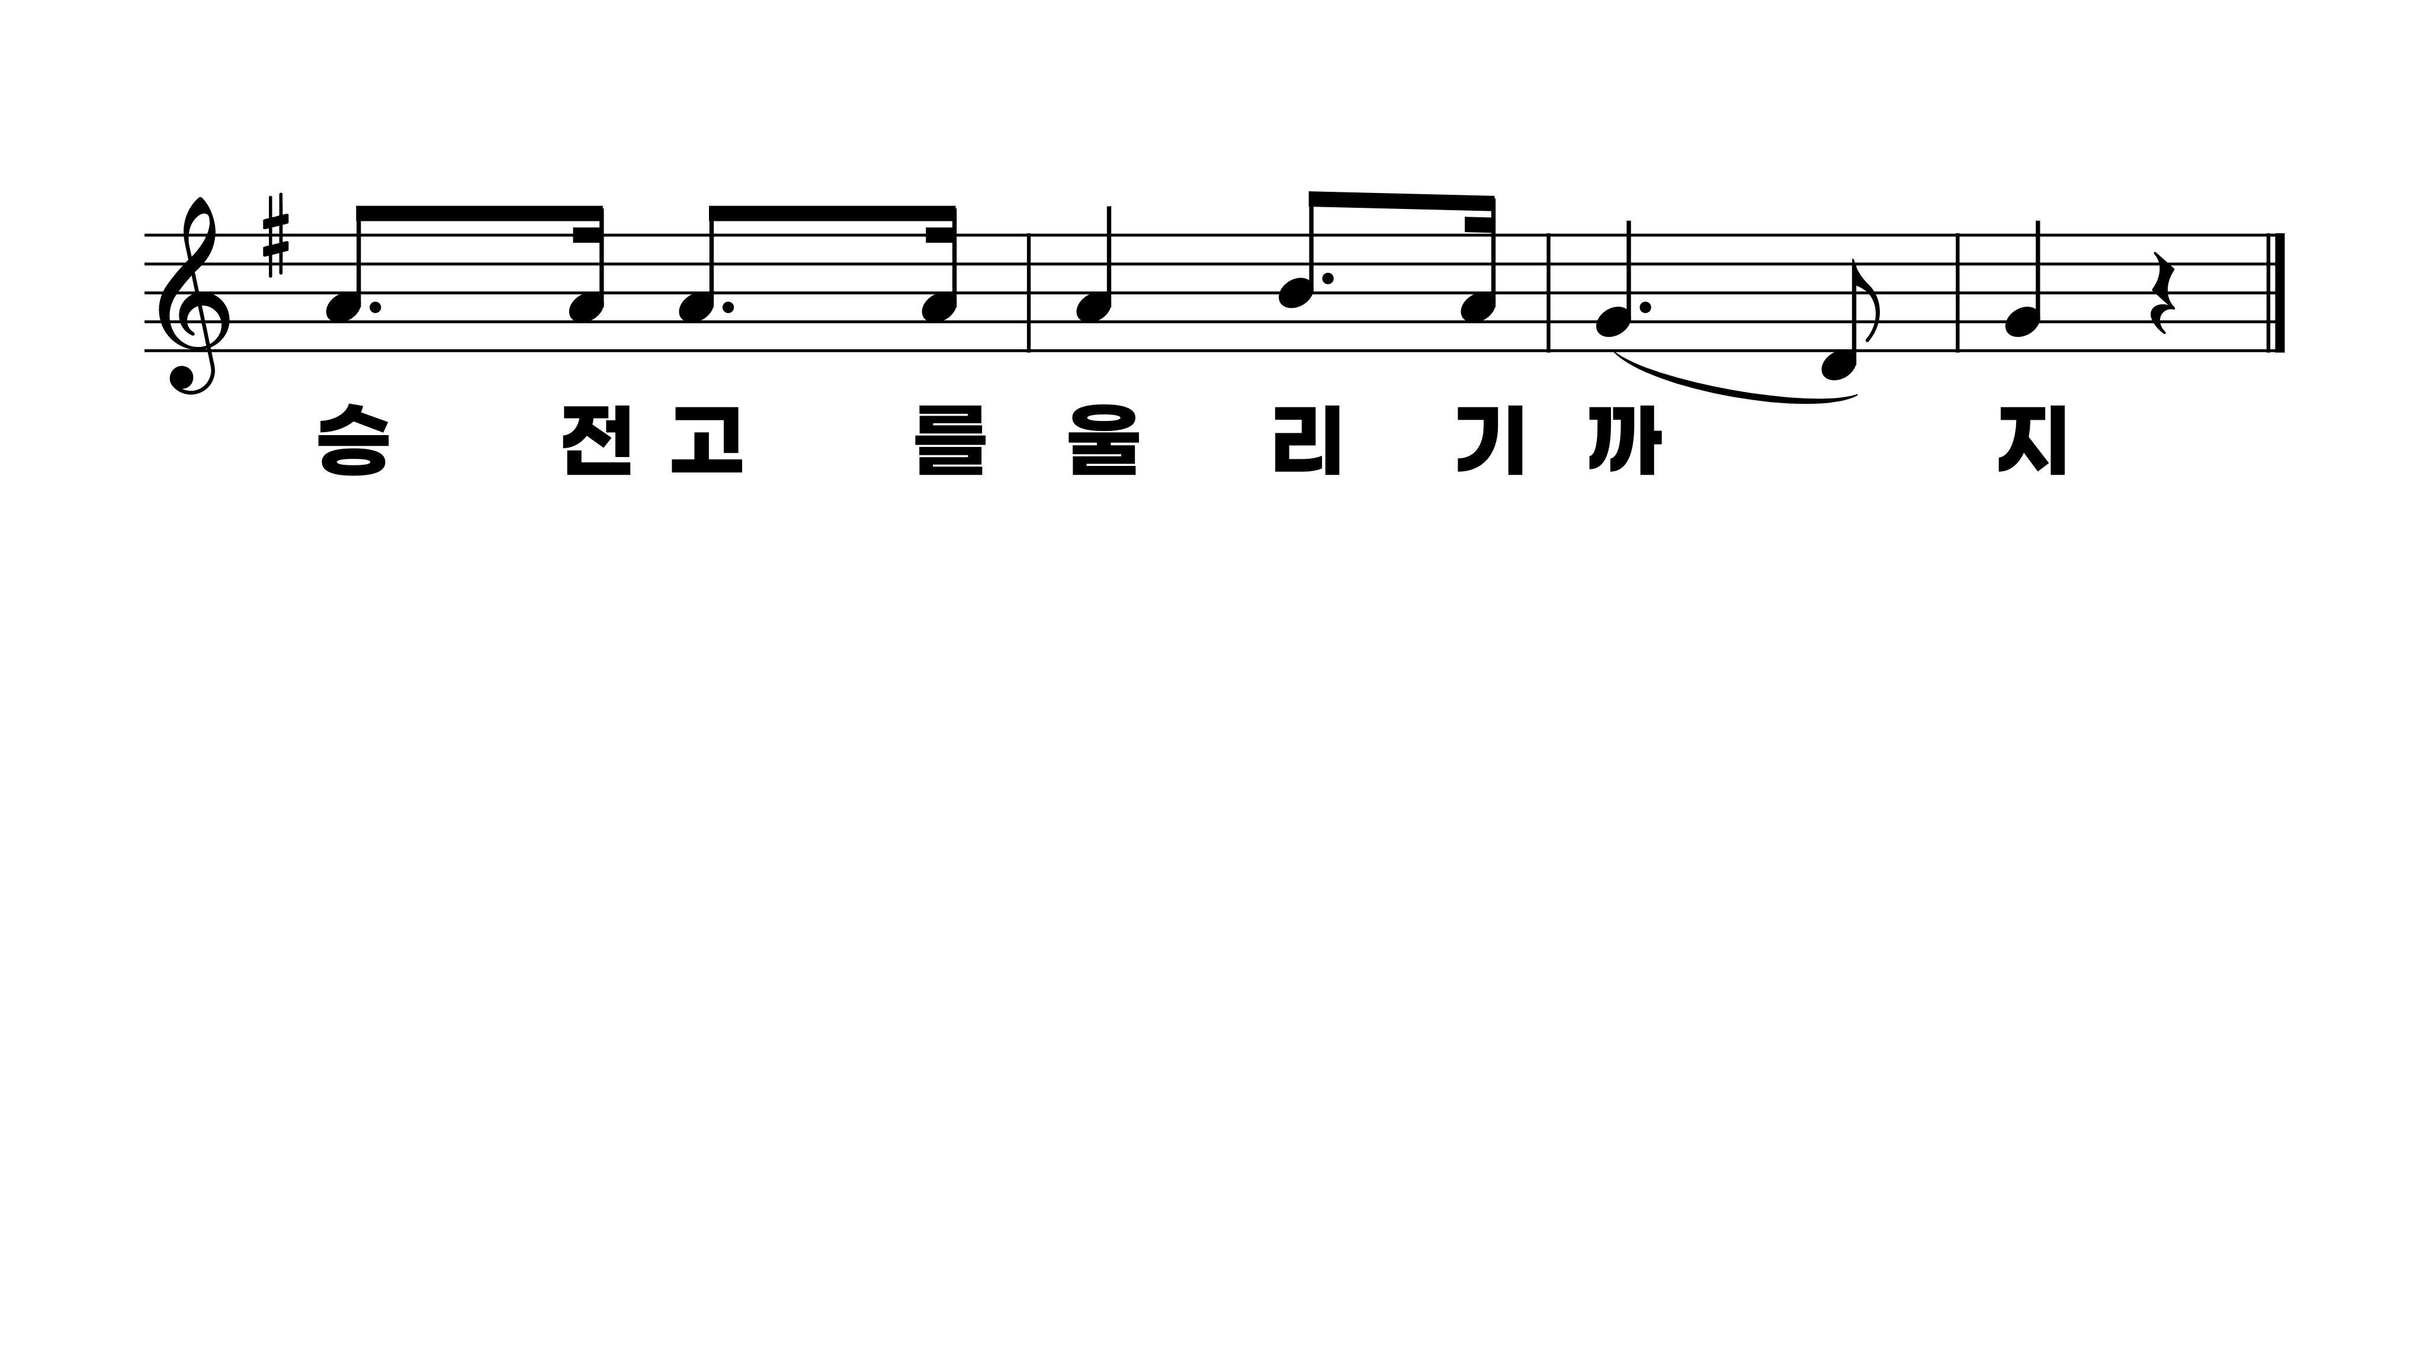
350장 우리들이 싸울 것은
1.우리들이싸
2.우리들이입
3.악한마귀제
4.죄악중에빠

Slide 5
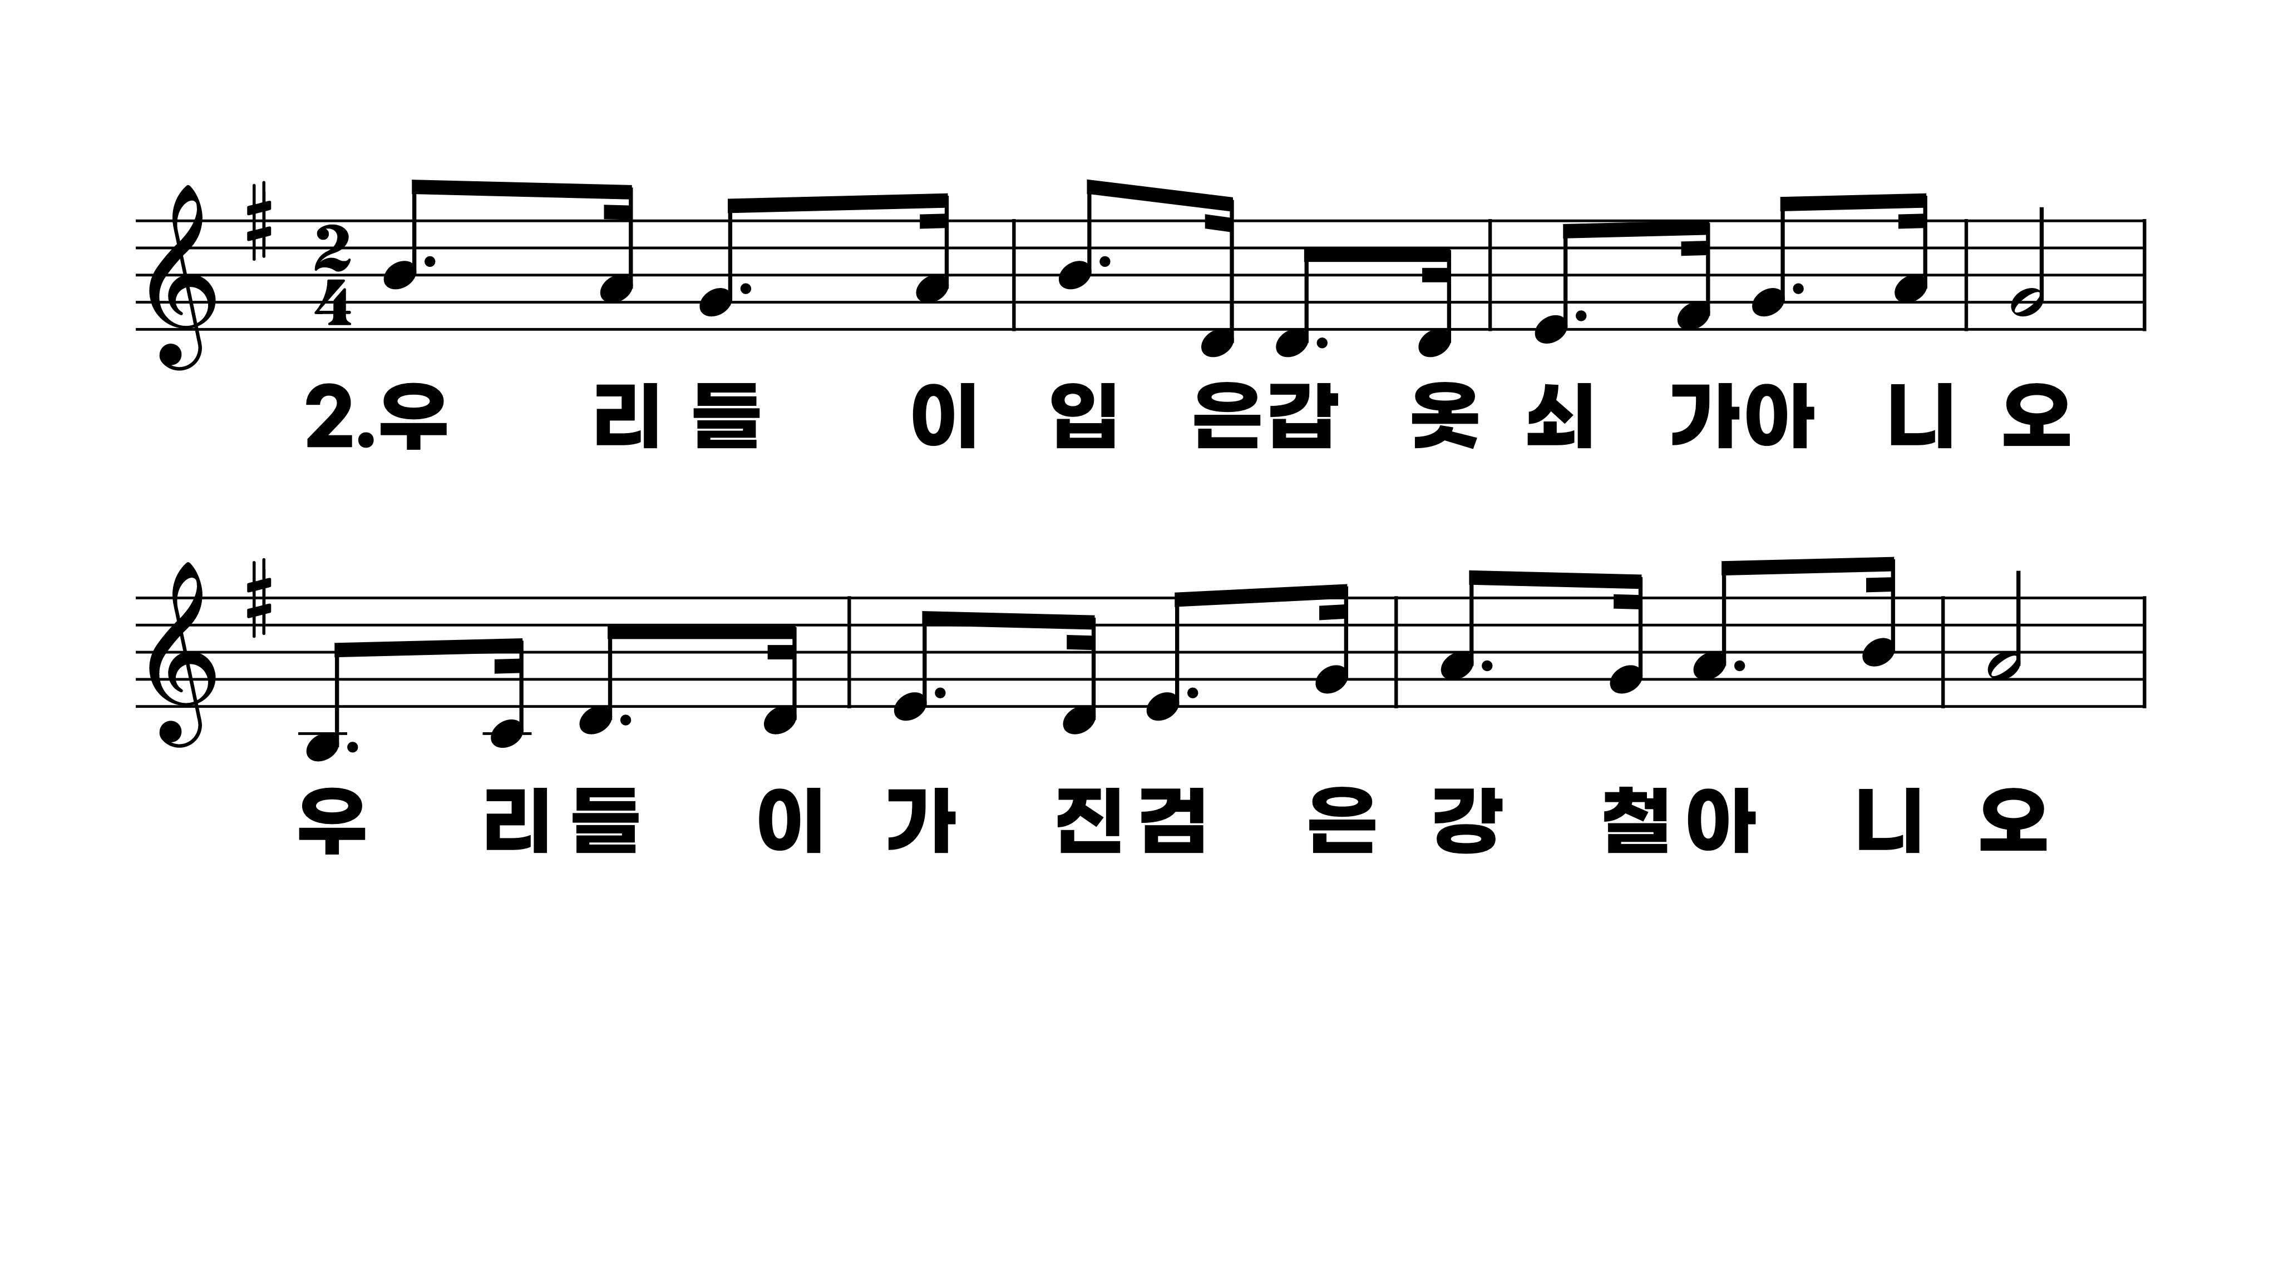
350장 우리들이 싸울 것은
1.우리들이싸
2.우리들이입
3.악한마귀제
4.죄악중에빠

Slide 6
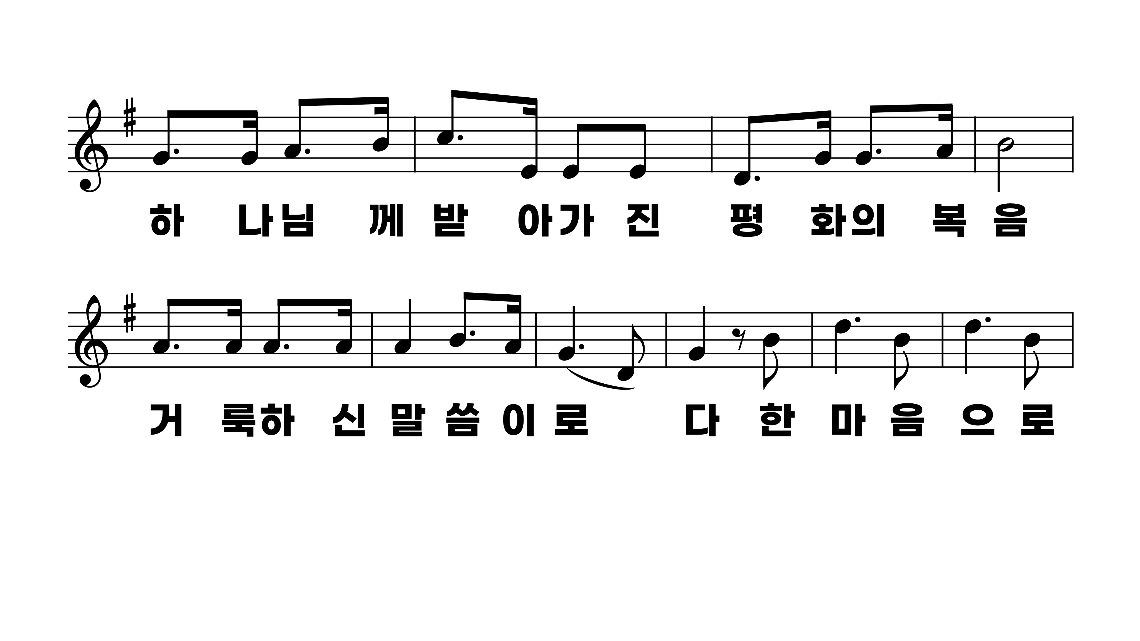
350장 우리들이 싸울 것은
1.우리들이싸
2.우리들이입
3.악한마귀제
4.죄악중에빠

Slide 7
350장 우리들이 싸울 것은
1.우리들이싸
2.우리들이입
3.악한마귀제
4.죄악중에빠

Slide 8
350장 우리들이 싸울 것은
1.우리들이싸
2.우리들이입
3.악한마귀제
4.죄악중에빠

Slide 9
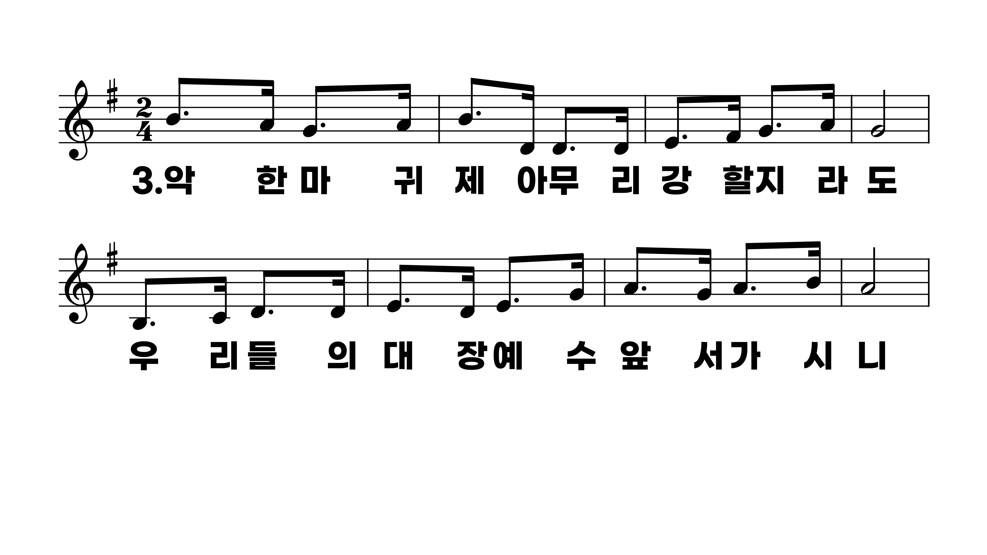
350장 우리들이 싸울 것은
1.우리들이싸
2.우리들이입
3.악한마귀제
4.죄악중에빠

Slide 10
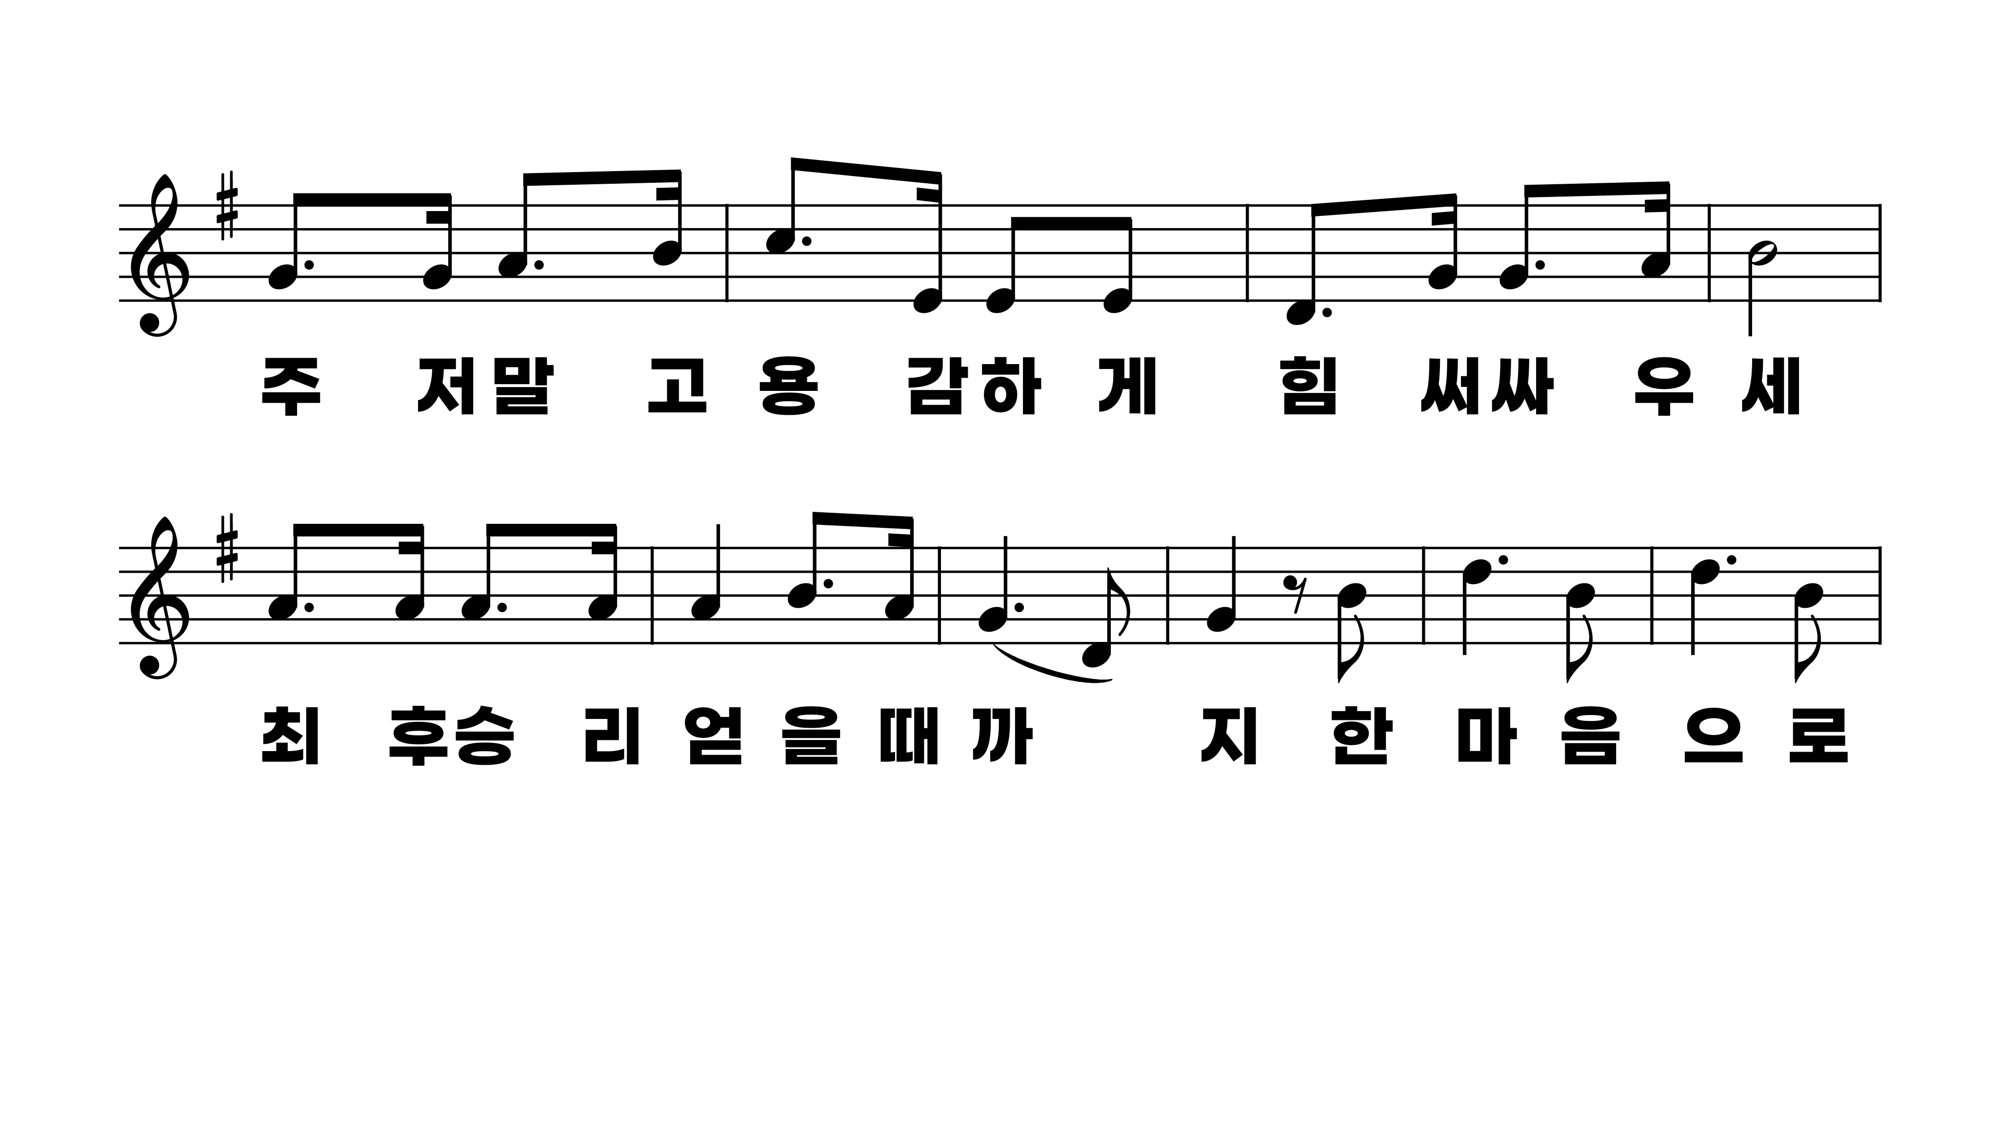
350장 우리들이 싸울 것은
1.우리들이싸
2.우리들이입
3.악한마귀제
4.죄악중에빠

Slide 11
350장 우리들이 싸울 것은
1.우리들이싸
2.우리들이입
3.악한마귀제
4.죄악중에빠

Slide 12
350장 우리들이 싸울 것은
1.우리들이싸
2.우리들이입
3.악한마귀제
4.죄악중에빠

Slide 13
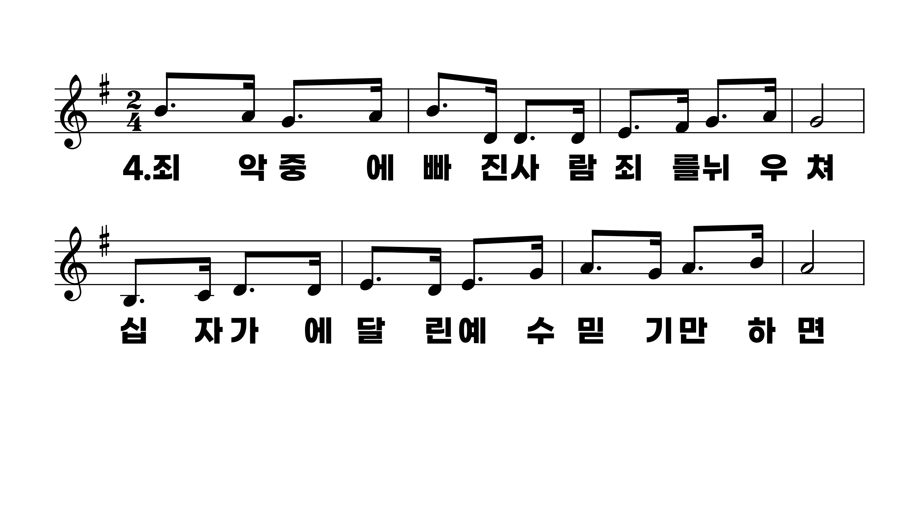
350장 우리들이 싸울 것은
1.우리들이싸
2.우리들이입
3.악한마귀제
4.죄악중에빠

Slide 14
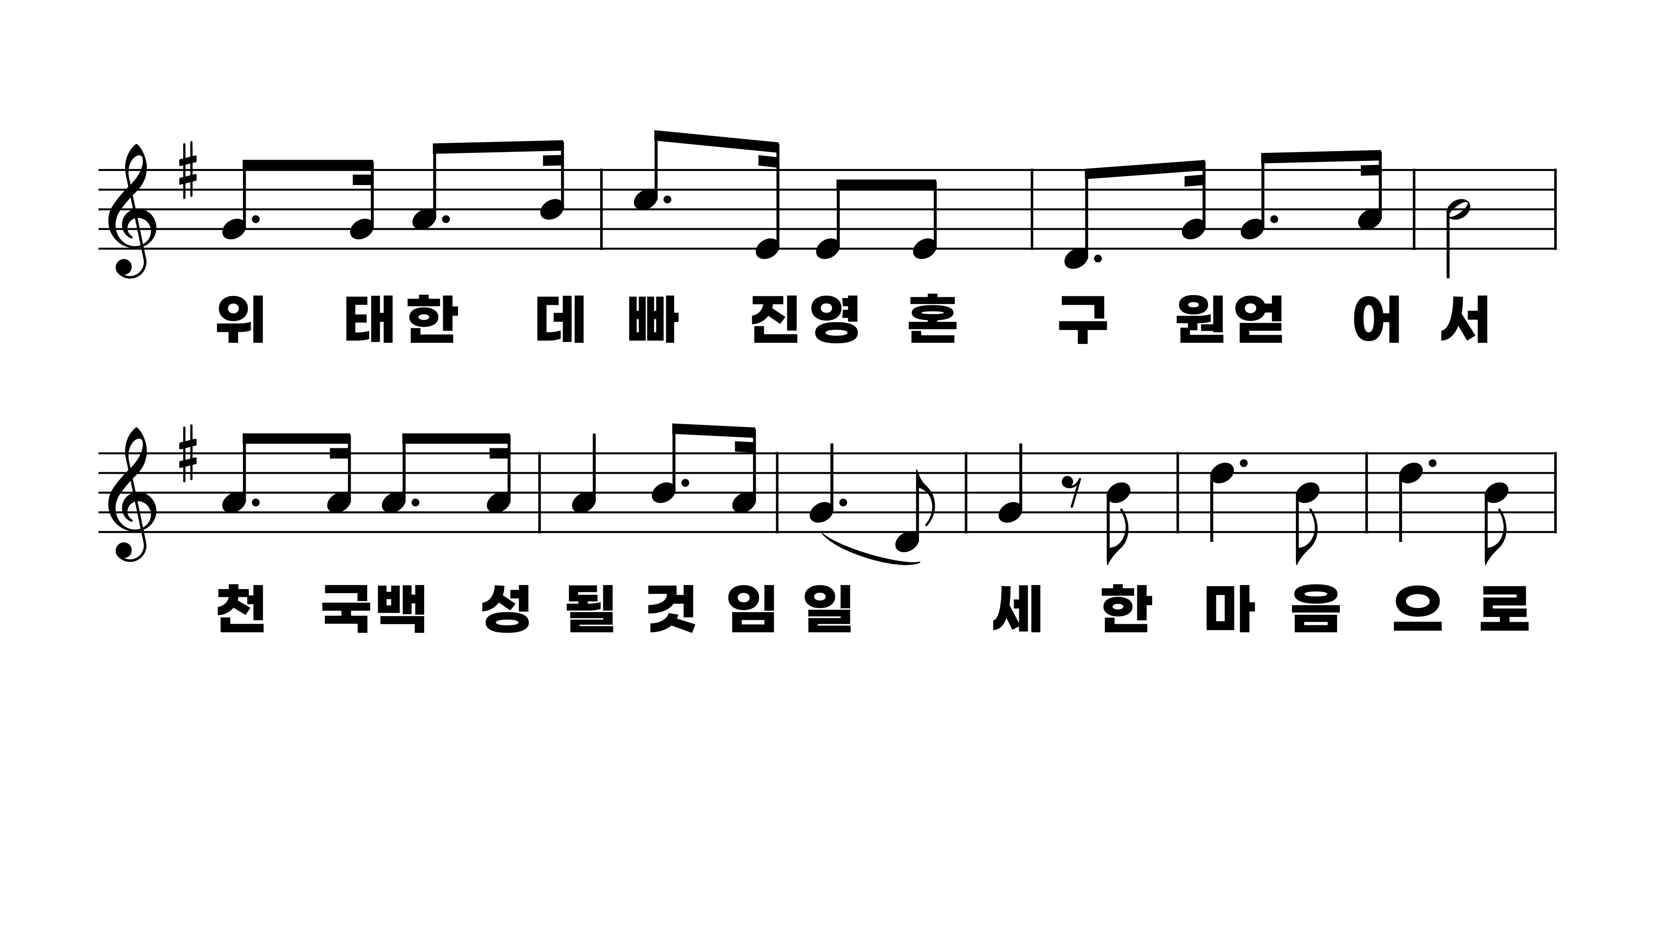
350장 우리들이 싸울 것은
1.우리들이싸
2.우리들이입
3.악한마귀제
4.죄악중에빠

Slide 15
350장 우리들이 싸울 것은
1.우리들이싸
2.우리들이입
3.악한마귀제
4.죄악중에빠

Slide 16
350장 우리들이 싸울 것은
1.우리들이싸
2.우리들이입
3.악한마귀제
4.죄악중에빠

